Slide 1
21天微服务实战营-Day6
华为云DevCloud & ServiceStage服务联合出品

Slide 2
Day6 CSE实战之开发网关
大纲
使用DefaultEdgeDispatcher开发网关服务
使用URLMappedEdgeDispatcher开发网关服务

Slide 3
EdgeService网关介绍
EdgeService是CSEJavaSDK提供的网关服务。网关服务可以作为微服务系统的边界，对外提供REST接口，将用户发送的RESTful请求转发给内部微服务。
EdgeService预置了默认的请求转发模块，可以根据简明的规则将请求转发到后端微服务，也允许用户开发更复杂的自定义规则转发机制。
EdgeService本身也是一个微服务，开发和配置方式与普通的微服务类似。用户可以通过扩展机制在EdgeService中定制各种业务功能。

Slide 4
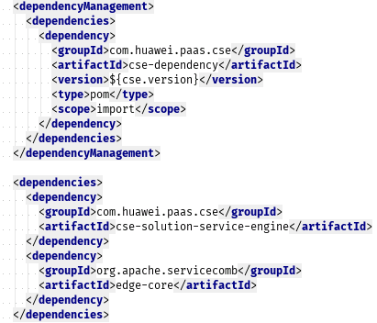
使用DefaultEdgeDispatcher开发网关服务
开发一个EdgeService网关服务所需引入的maven配置与开发普通微服务基本一致，只是需要多引入一个edge-core包的依赖：

Slide 5
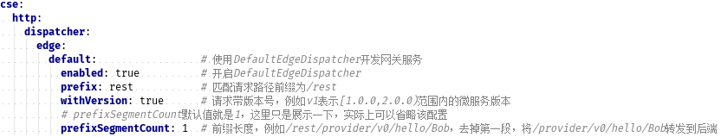
使用DefaultEdgeDispatcher开发网关服务
定义服务的main类和microservice.yaml配置文件：
Main类的定义与普通微服务完全相同
microservice.yaml配置文件与普通微服务基本相同，只是需要额外增加一些请求转发规则的配置

Slide 6
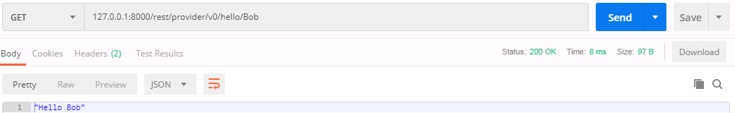

使用DefaultEdgeDispatcher开发网关服务
启动edge、provider、consumer服务，通过edge分别调用provider和consumer，调用成功：

Slide 7
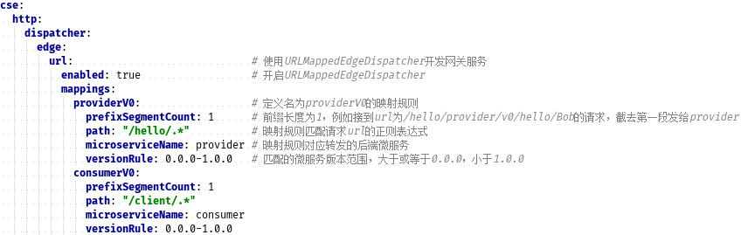
使用URLMappedEdgeDispatcher开发网关服务
除了DefaultEdgeDispatcher，CSEJavaSDK也提供了URLMappedEdgeDispatcher，允许用户指定请求URL和微服务的映射关系。
使用URLMappedEdgeDispatcher开发EdgeService的方法和使用DefaultEdgeDispatcher基本一致，只在microservice.yaml中的请求转发规则上有所不同。

Slide 8
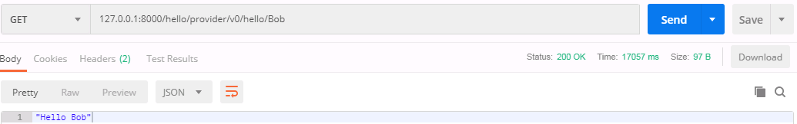
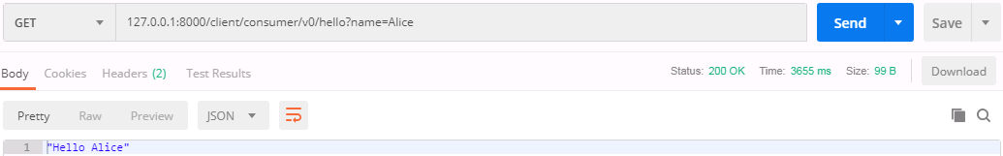
使用URLMappedEdgeDispatcher开发网关服务
启动edge、provider、consumer服务，通过edge分别调用provider和consumer，调用成功：

Slide 9
EdgeService网关转发机制
由前文可以看出，DefaultEdgeDispatcher的配置较为简单，但对于EdgeService接收的请求URL格式有一定的要求；URLMappedEdgeDispatcher的转发规则较为灵活，但配置相对更繁琐一点。
推荐用户在设计微服务的时候预先规划好各微服务的请求URL格式，可以减少后期服务演进过程中碰到的接口兼容性问题。

Slide 10
Thank You

